Slide 1
思维游戏3

Slide 2
人人皆可创新

Slide 3
案例：怪盗的创造力
某夜，有个名叫吕班的怪盗、侦探，潜入—个公爵的住宅，在三楼卧室里，偷到—份重要的外交信件。他正要离开房间，突然听到门外有脚步声——公爵参加晚会回来了。吕班进退维谷。窗下有一条运河。如跳进运河就可以脱身，但吕班顾虑外交信件被弄湿而前功尽弃。踌躇中，他看到自己的帮手在对面大楼窗口等待接应，于是灵机一动，决定先把信件递给帮手，再只身逃走。他钻到窗外，站在窗台上，探身、伸手，可是很遗憾，还差一点点儿，够不着。手边又没有杆子或棍子之类的工具，对面大楼的窗台很窄，跳过去也没有落脚之处，把信件扔过去，又担心被风刮跑。一时，怪盗吕班竟束手无策。可是仅仅数秒钟之后，吕班就有了办法，什么工具也没有用，就把信件递给了帮手，然后只身跳入运河之中，匆匆离去。
你能知道吕班是用什么方法把信件递给帮手的吗?

Slide 4
原来，吕班在危急之中，摆脱了以往人们总是用手去传递信件的习惯思维定势，他爬出窗口，用手拉着窗框，脱了鞋，把信件夹在脚趾中伸出去，他的助手也如法炮制。用脚趾传递信件，因为脚比手长！吕班突破了自我，运用创造性的传递方法——用脚不用手，使他获得了成功。

Slide 5
案例：流浪汉的创造力
在美国的一座城市里，有个清瘦的青年人在街上徘徊，看年纪不过二十刚出头，却无所事事，正遭失业，他叫奥斯本。突然奥斯本在招贴栏前被—则招聘广告吸引住了，他读完广告，立刻飞也似地奔进了一家报社，终于赶上了那里的招聘考试。主考人问他：“你从事写作已有多少年的经验?’奥斯本回答说：“只有三个月，但是请你先看一看我写的文章吧!”主考人看完后，对他说：‘从你写的文章来看，你既无写作经验，又缺乏写作技巧，文句也不够通顺，但是内容富有创造性，可以留下来试一试。”奥斯本由此领悟到“创造性”的可贵。工作以后，他“日行一创”，积极主动地开发自己具有的创造能力，尽力在工作中发挥出来。后来，这位没有受过高等教育的小职员成了一名大企业家，并且还撰写了著名的《思考的方法》一书，成为美国当代著名的创造工程学家。

Slide 6
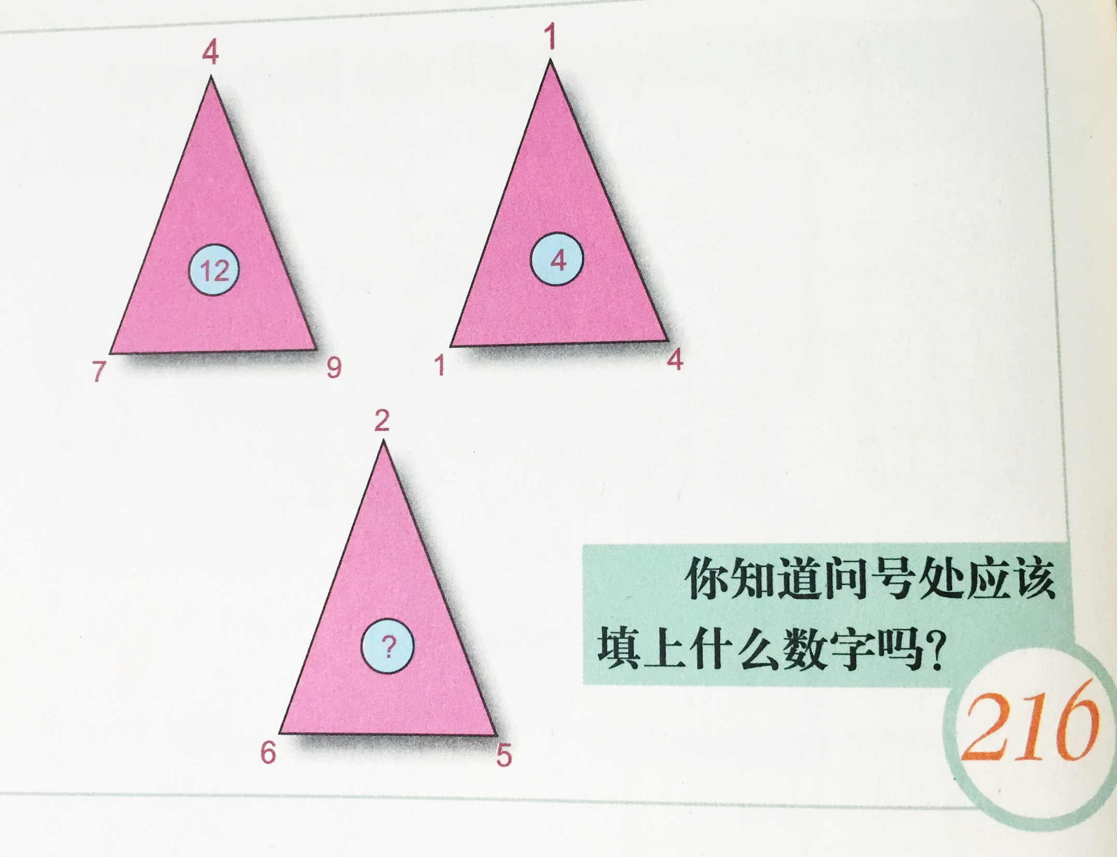

Slide 7
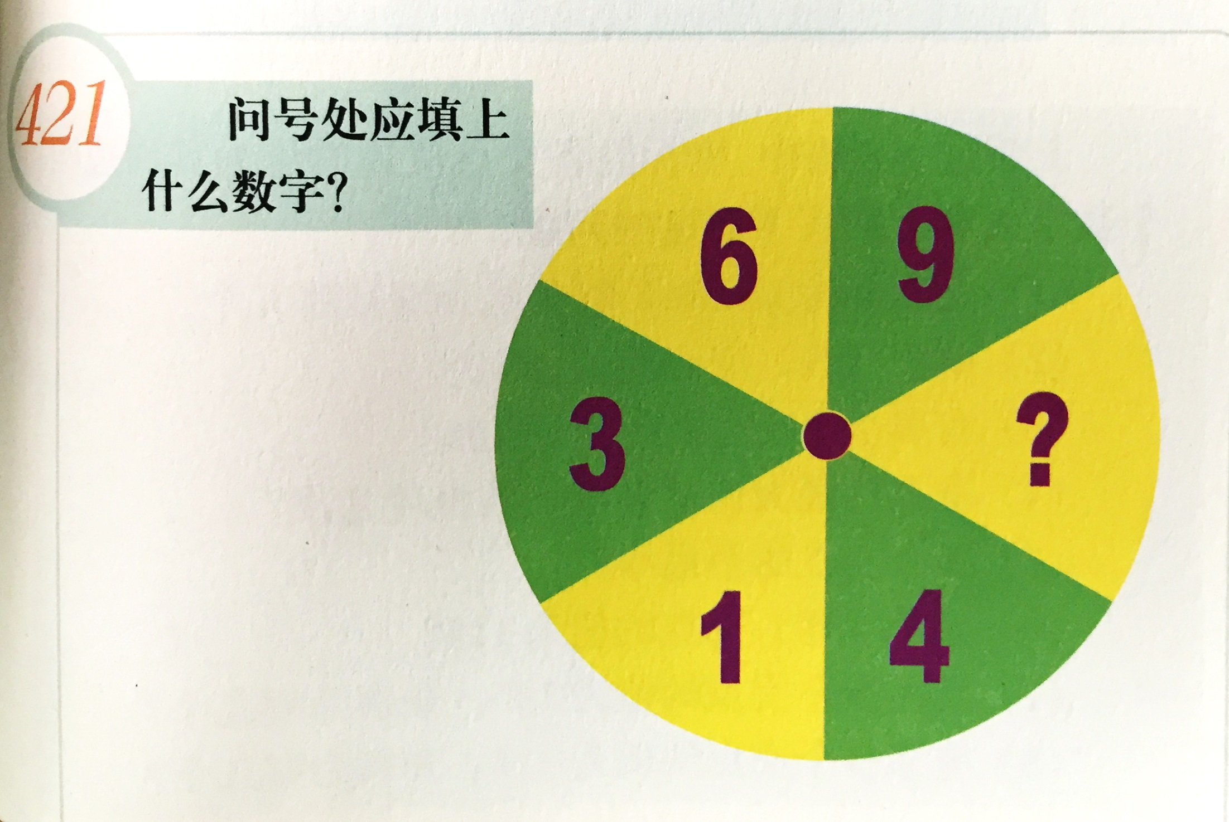

Slide 8
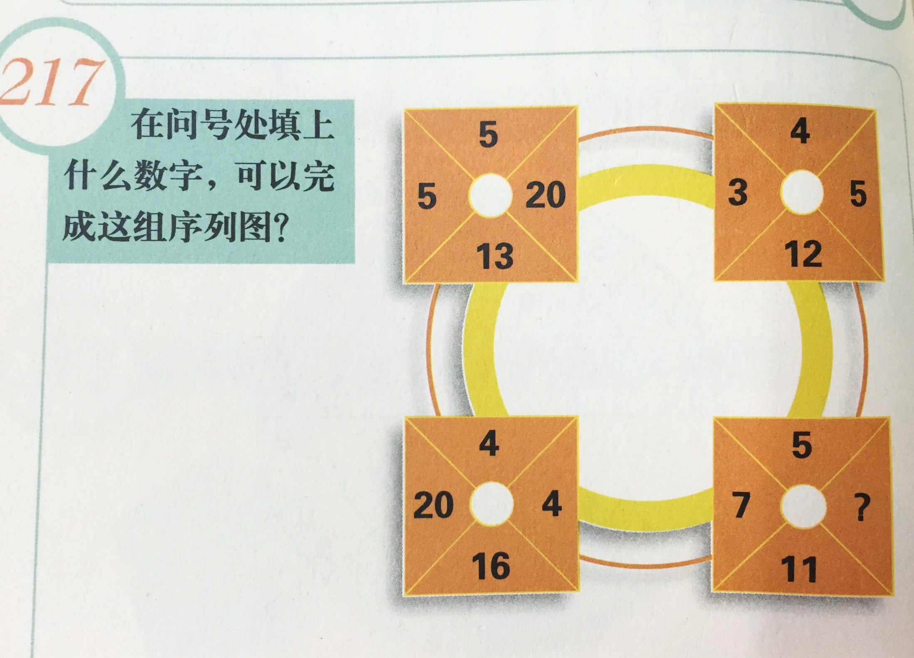

Slide 9
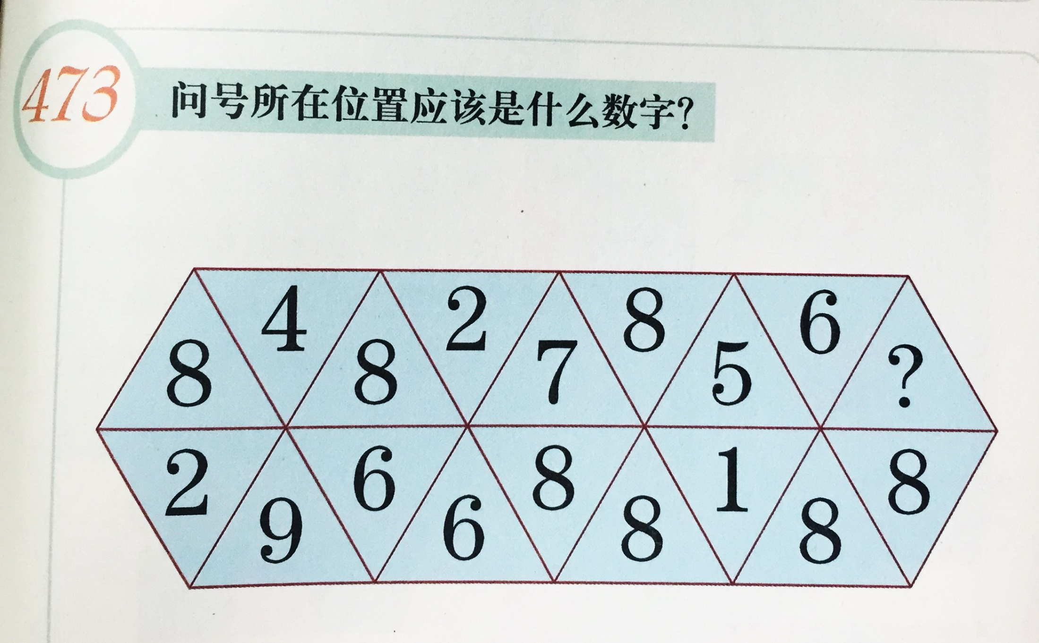

Slide 10
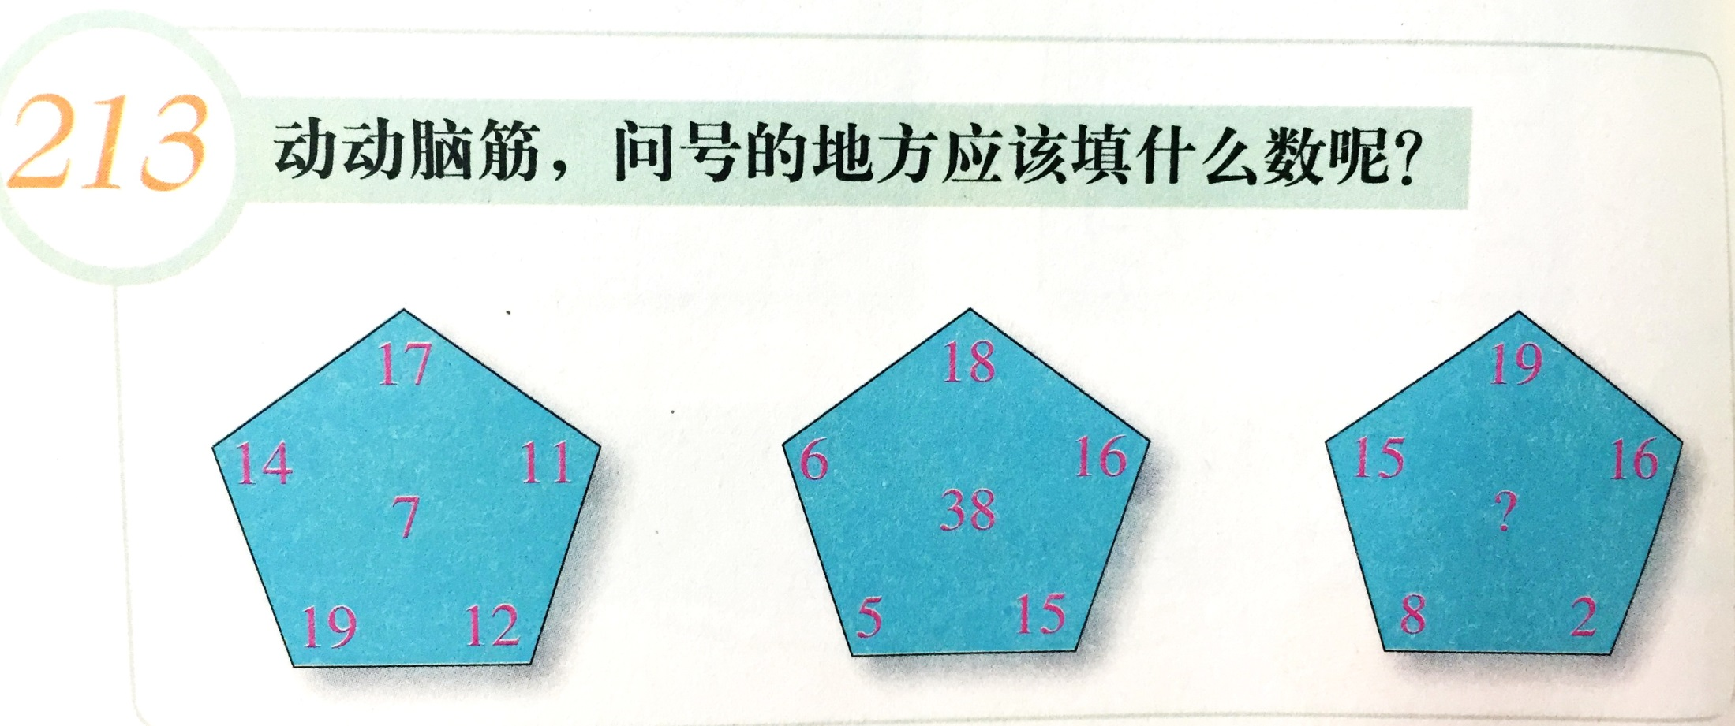

Slide 11
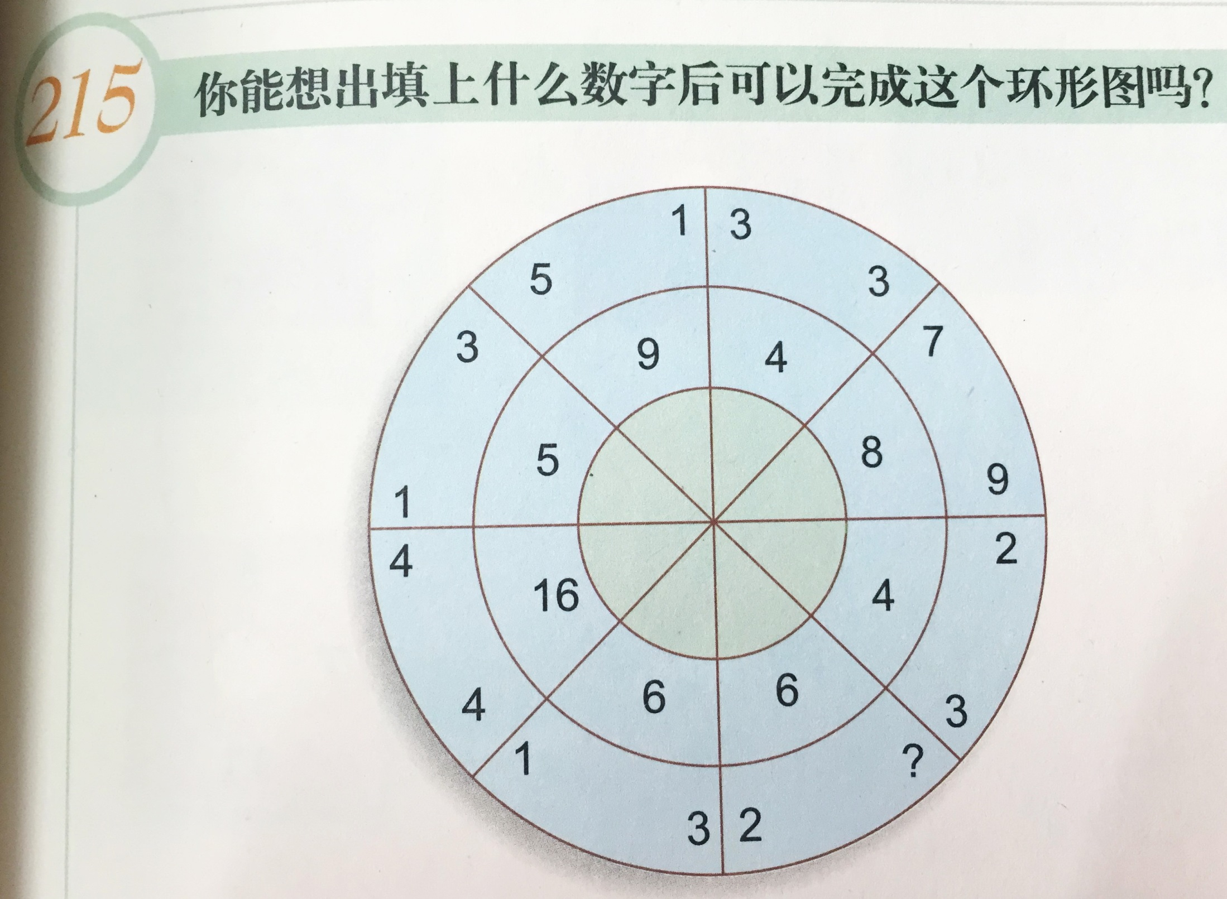

Slide 12
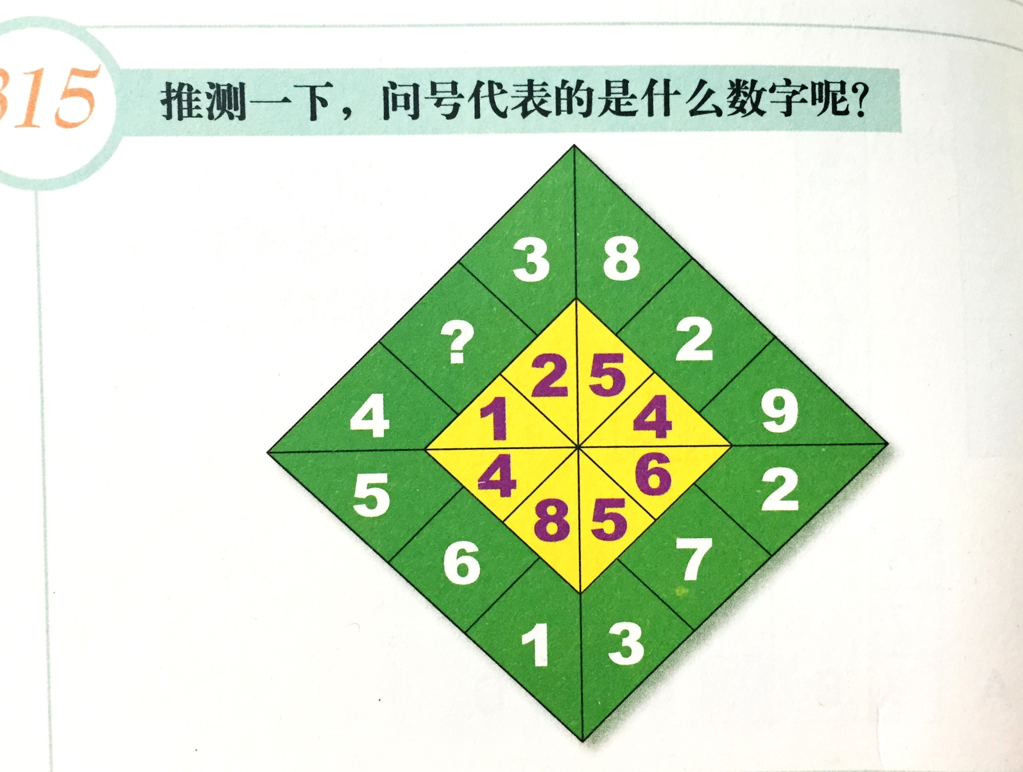

Slide 13
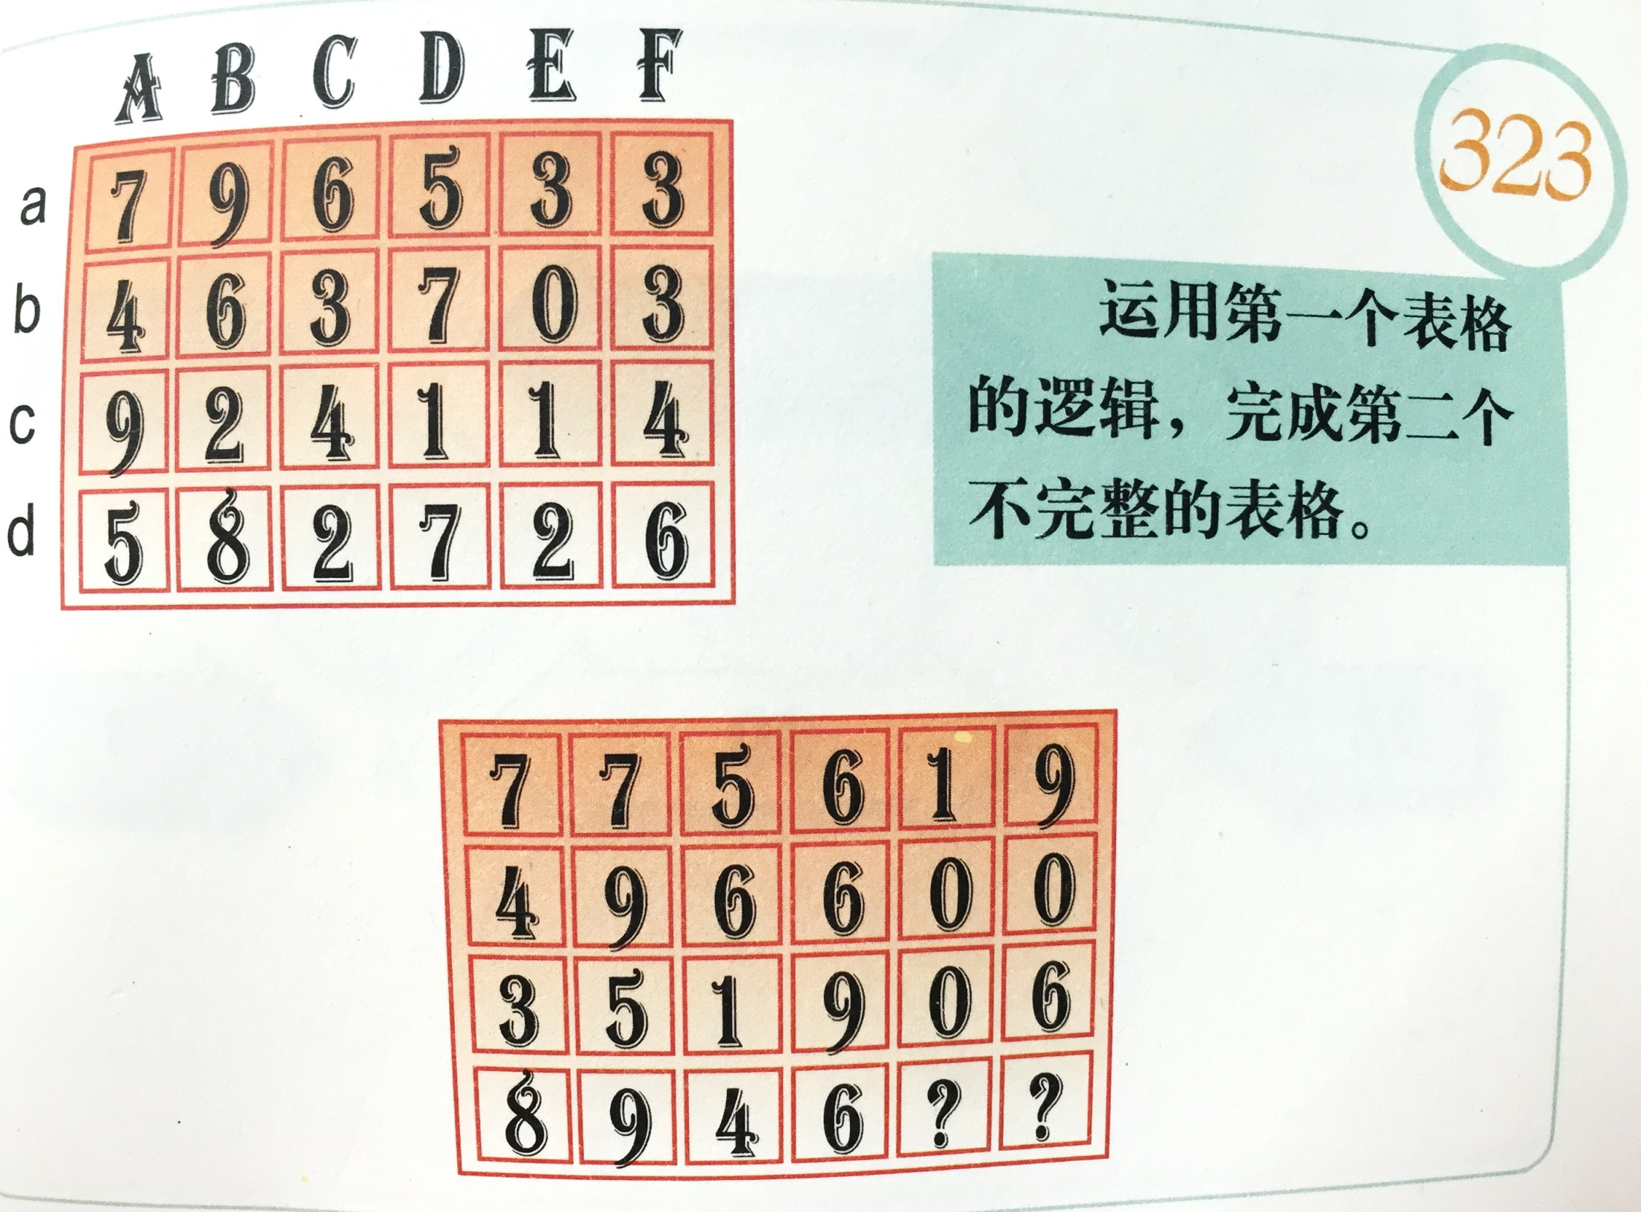

Slide 14
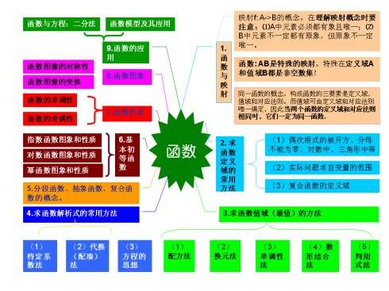

Slide 15
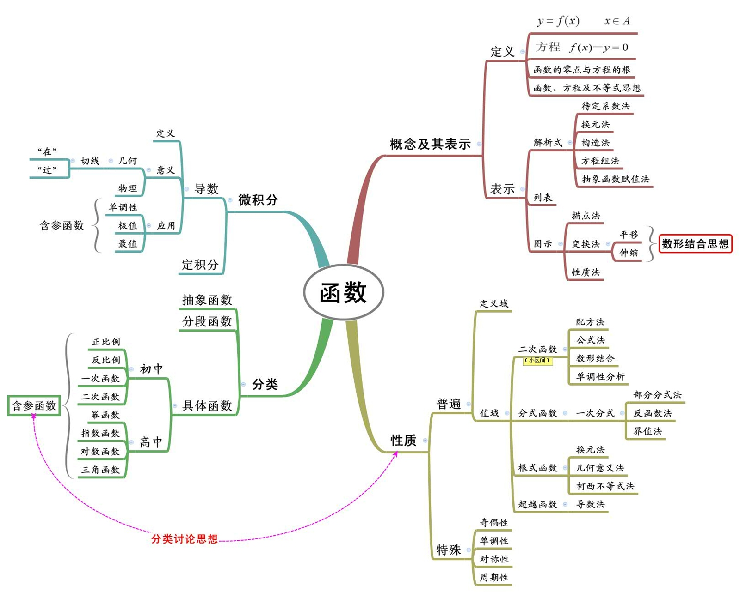

Slide 16
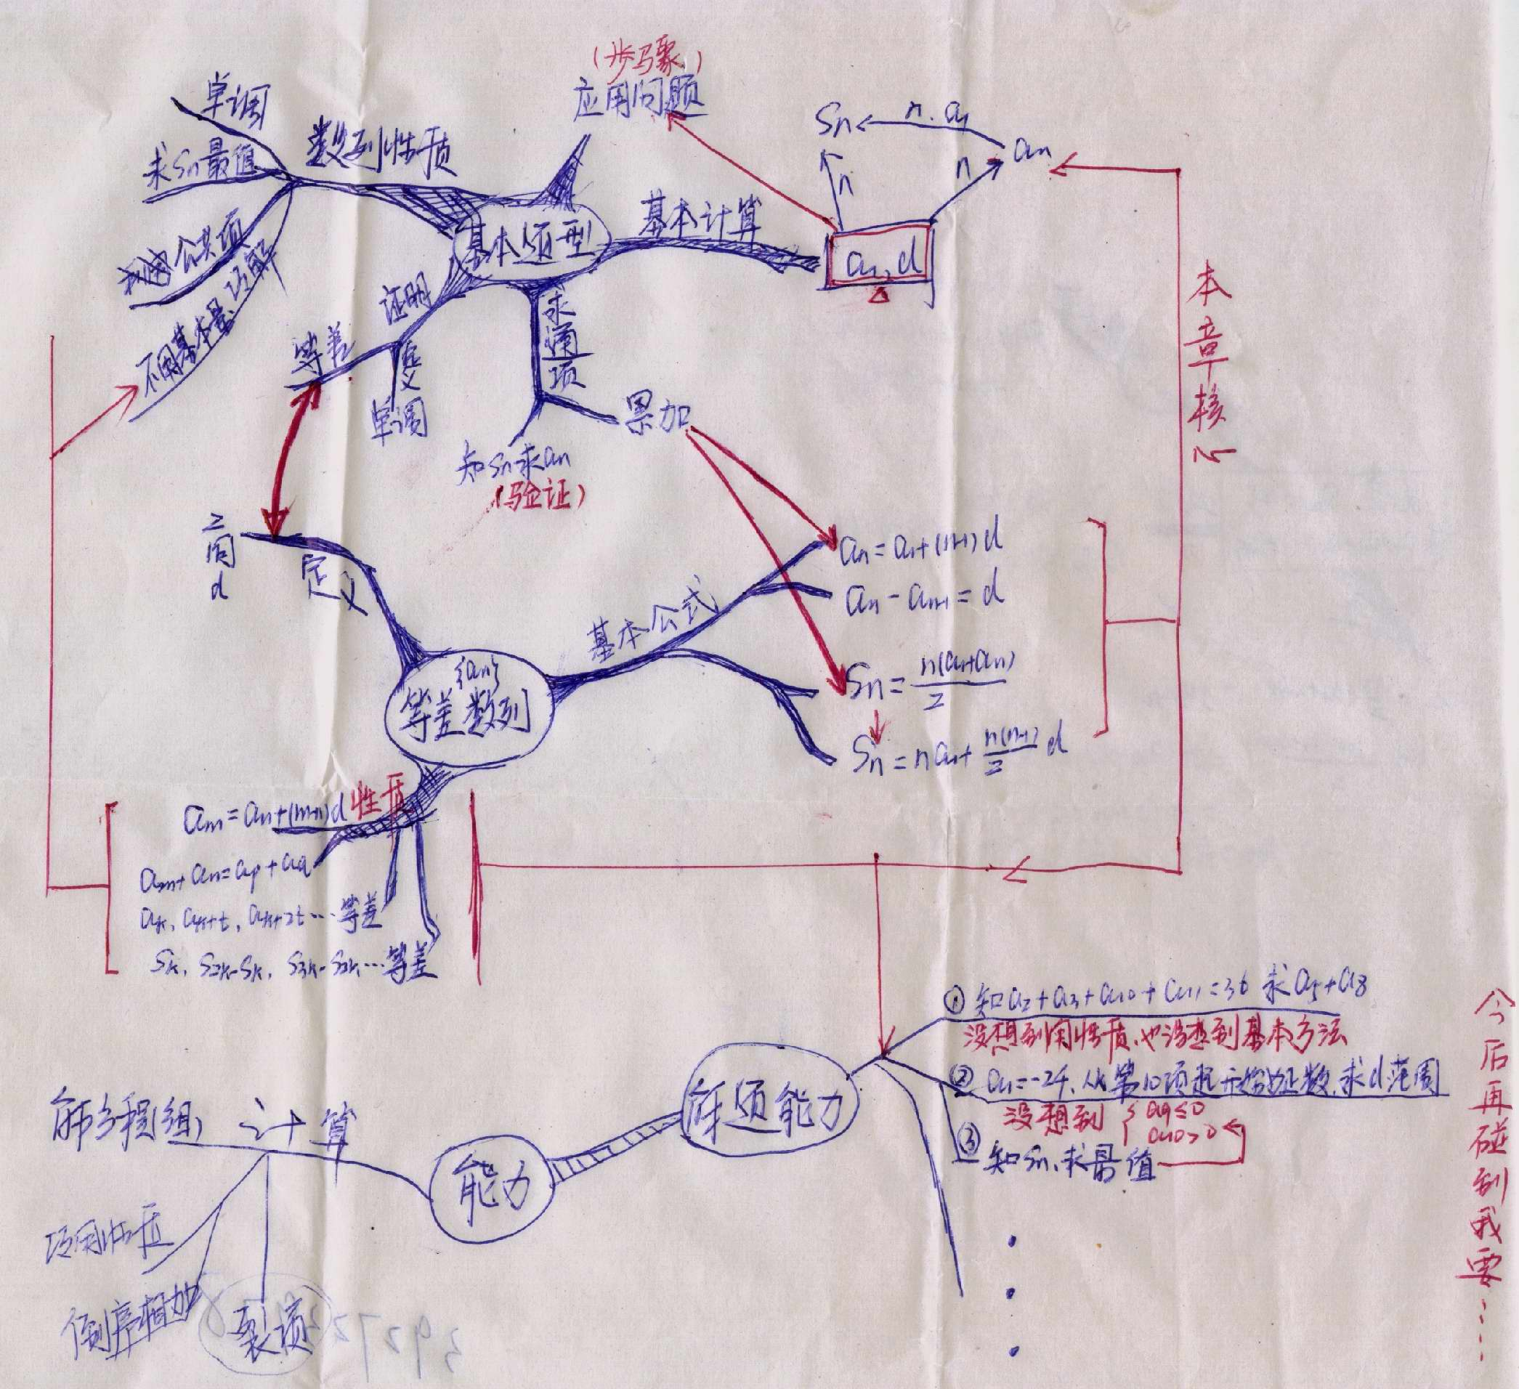

Slide 17
